Slide 1
Клиент-серверное Android приложения с использованием аппаратно-программного средства Arduino для чтения и записи ключей типа iButton
Зав. кафедрой ______________С.Д. Махортов д.ф.- м.н., доцент
Обучающийся _______________П.Н Парамонов, 4 курс
Руководитель _______________А.И. Чекмарев
Воронеж 2021

Slide 2
Введение
Потеря – не значит приобретение нового ключа
Все коды не запомнить
Решение - приложения на телефоне (базе Android), которое может скопировать и прошить ключ для домофона нужным кодом. Этот код может быть выбран как от нужного дома и подъезда, так и универсальный ключ от конкретного домофона.

Slide 3
Постановка задачи
Основные цели и требования
Передать, достав из базы данных, код ключа Arduino
Получить код ключа с помощью Arduino
Добавить ключ в базу данных
Получить информацию о городах, улицах, домах, подъездах и им принадлежащим ключам
Получить информацию о домофонах и принадлежащим им универсальных ключах
Добавить код ключа в избранное

Slide 4
Постановка задачи
Так же разработать само аппаратно-программное средство Arduino, которое может:
Считать код поднесенного ключа к считывателю и отправить его приложению
Записать в ключ, переданный через приложение код

Slide 5
Анализ предметной области
Принцип работы
В домофоне забит некий двоичный или 64 битный - iButton код
При поднесении ключа к домофону, последний считывает код с ключа, и если он совпадает с тем, что забит в домофоне, то дверь открывается.
Идентификатор состоит из восьми бит
Этот самый код с оригинального ключа можно считать и записать в приложение, для последующей записи в новый ключ. Или же использовать для записи уже существующие универсальные ключи для конкретных домофонов.

Slide 6
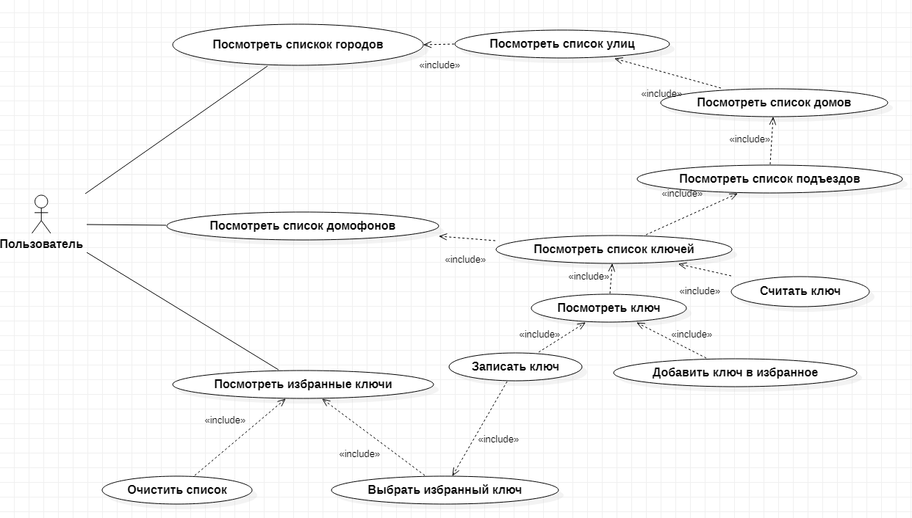
UseCase

Slide 7
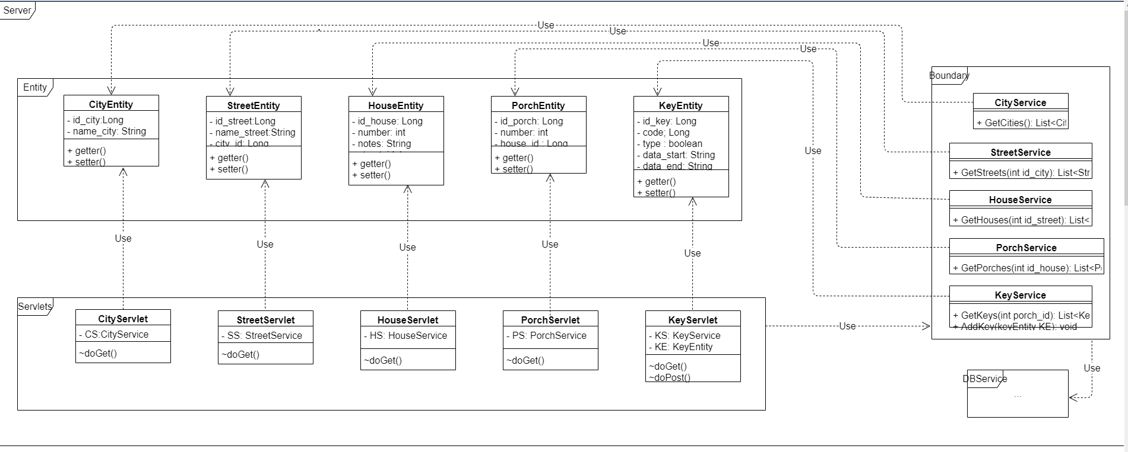
Диаграмма классов. Сервер

Slide 8
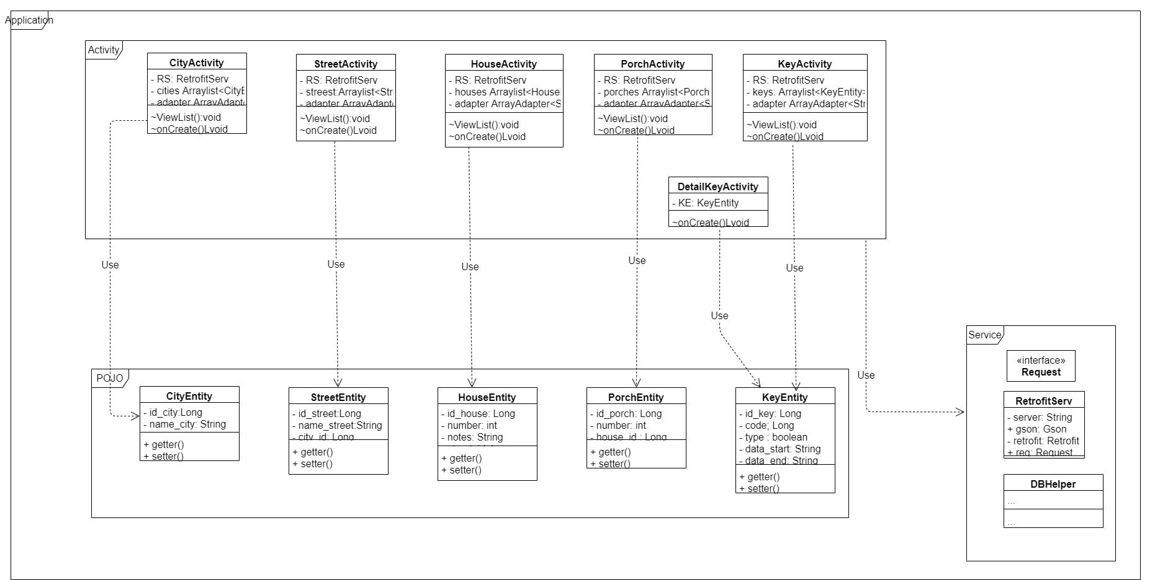
Диаграмма классов. Application

Slide 9
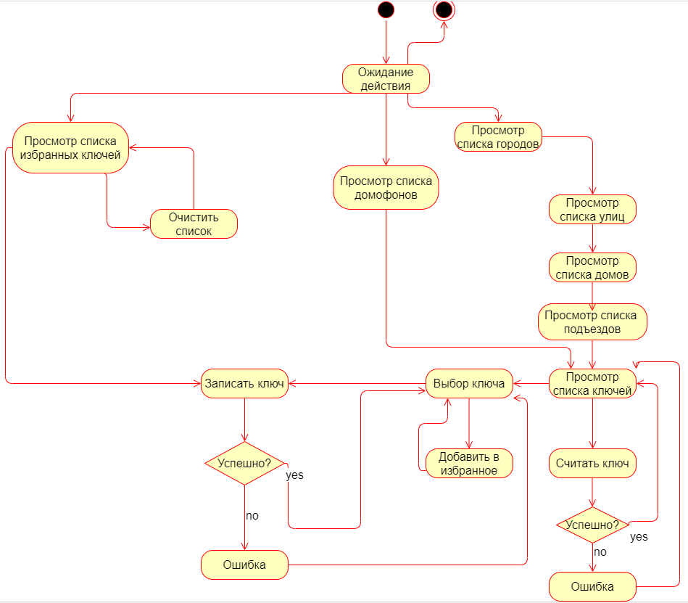
Диаграмма состояний

Slide 10
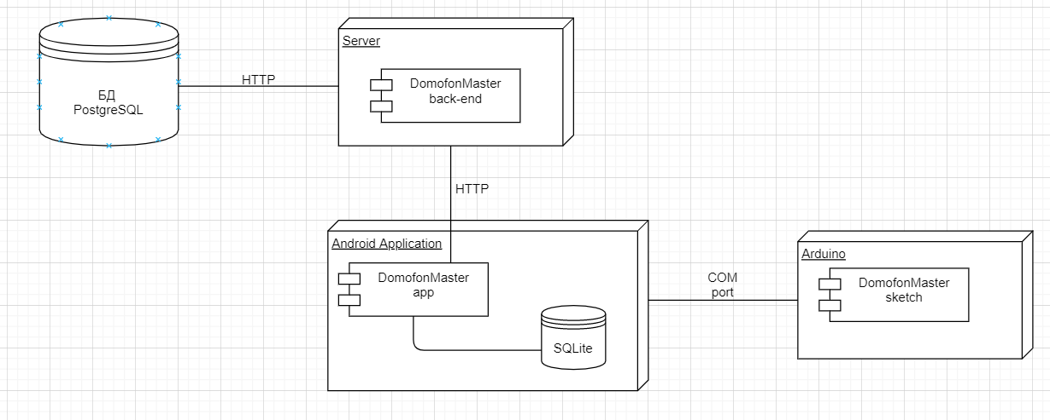
Диаграмма развертывания

Slide 11
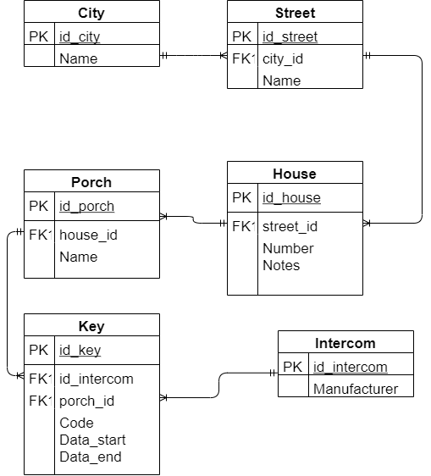
Схема Базы данных

Slide 12
Архитектура приложения
ЯП Java
Jakarta EE (Java EE)
Сервер Apache Tomcat 9
Фреймворк Apache Maven
Gradle
Библиотека Retrofit
БД PostgreSQL

Slide 13
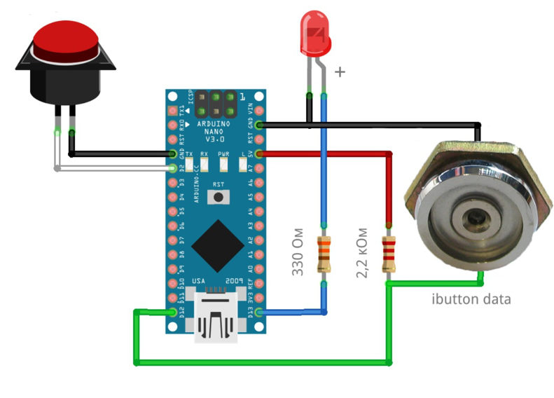
Архитектура аппаратно-программного средства Arduino

Slide 14
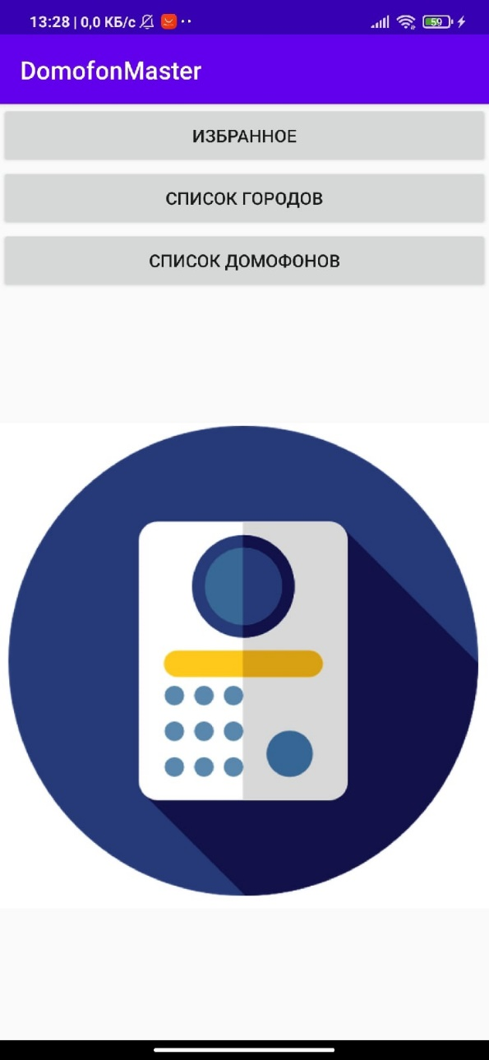
Практическая часть. Начальный экран

Slide 15
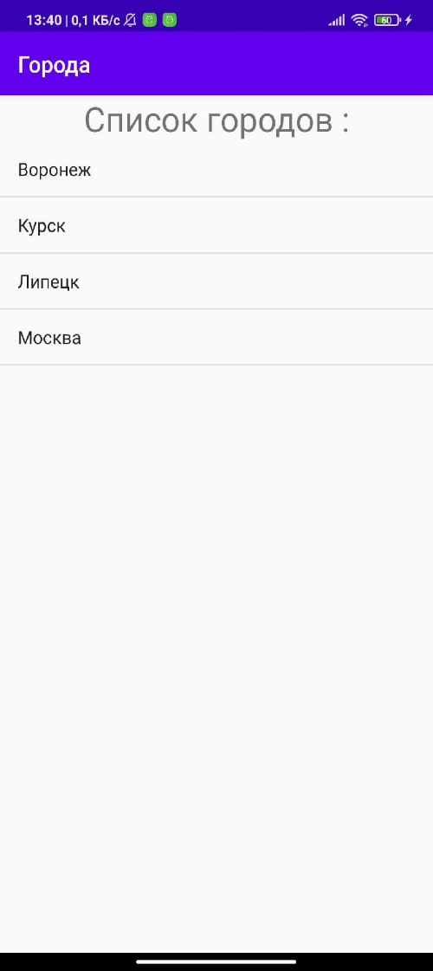
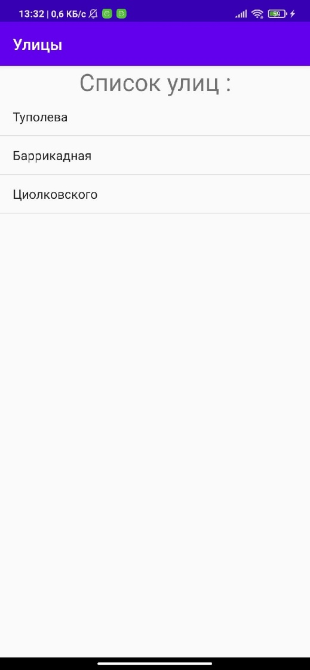
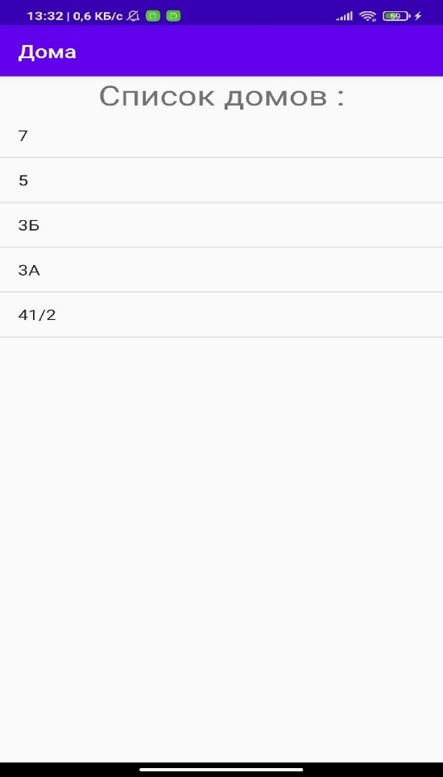
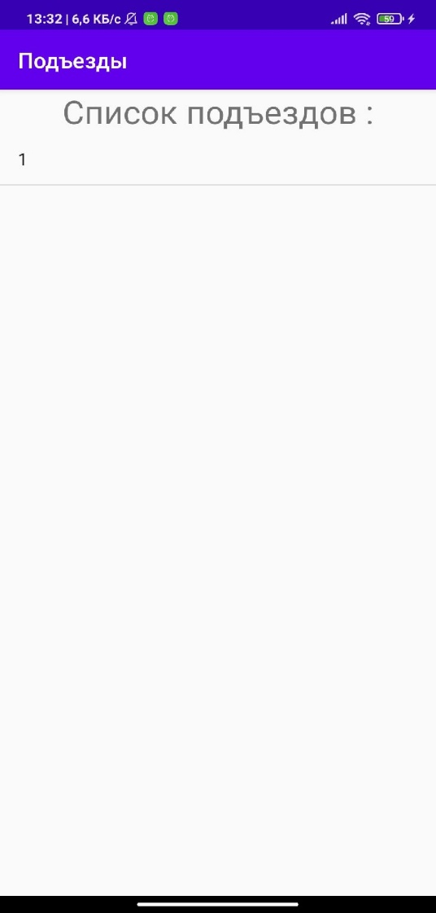
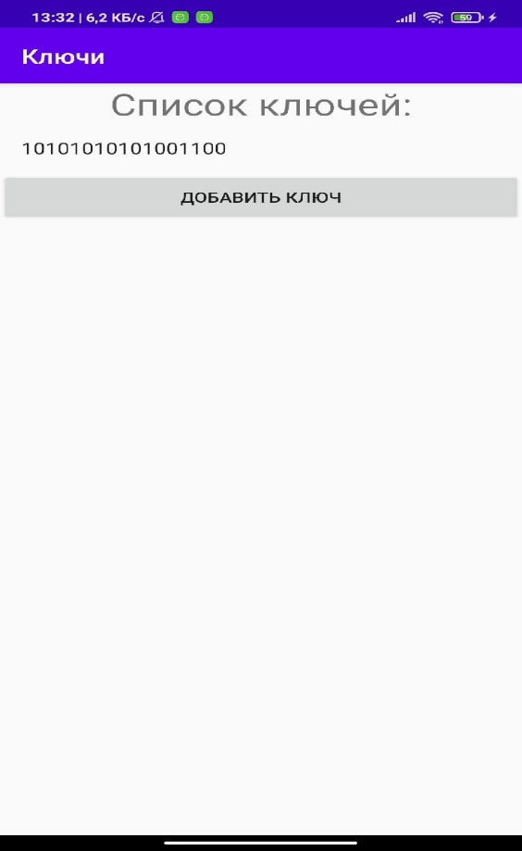
Получение списка ключей из БД

Slide 16
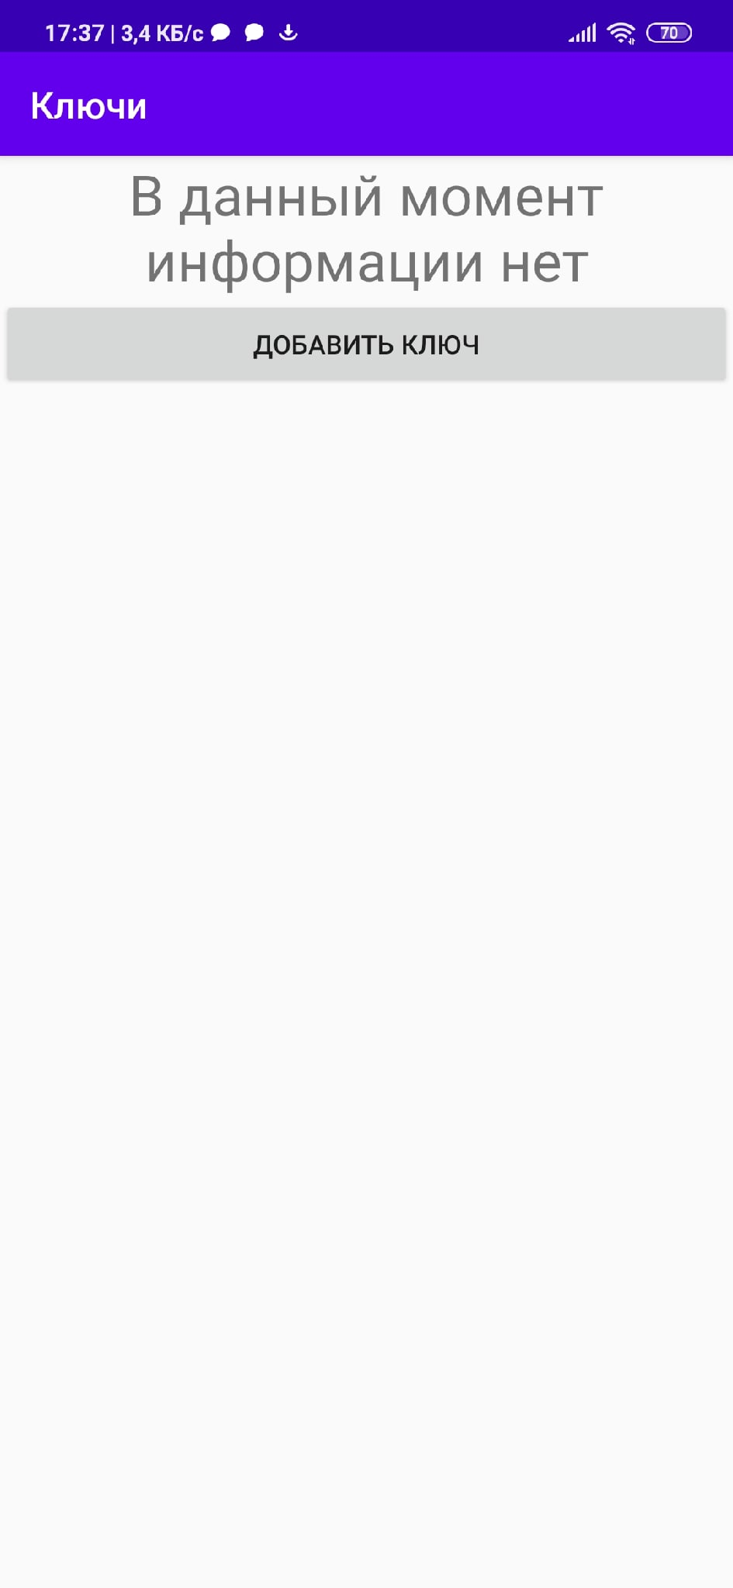
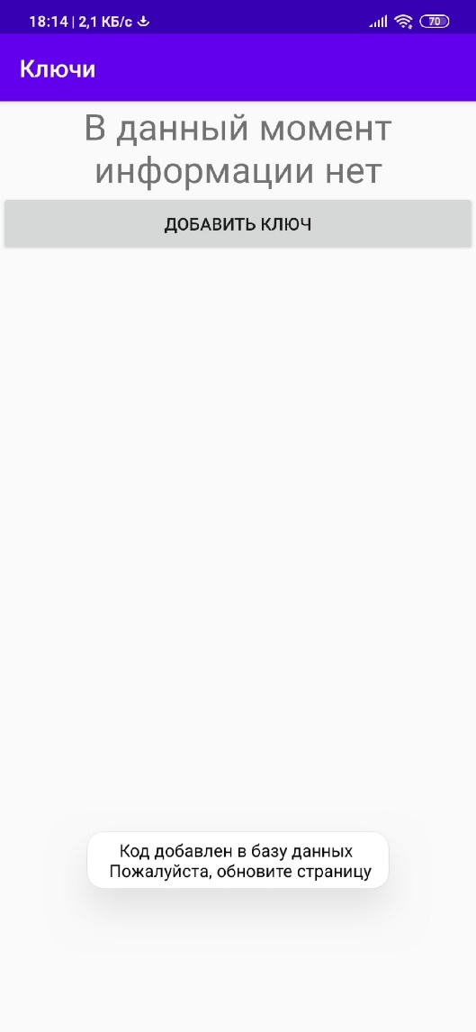
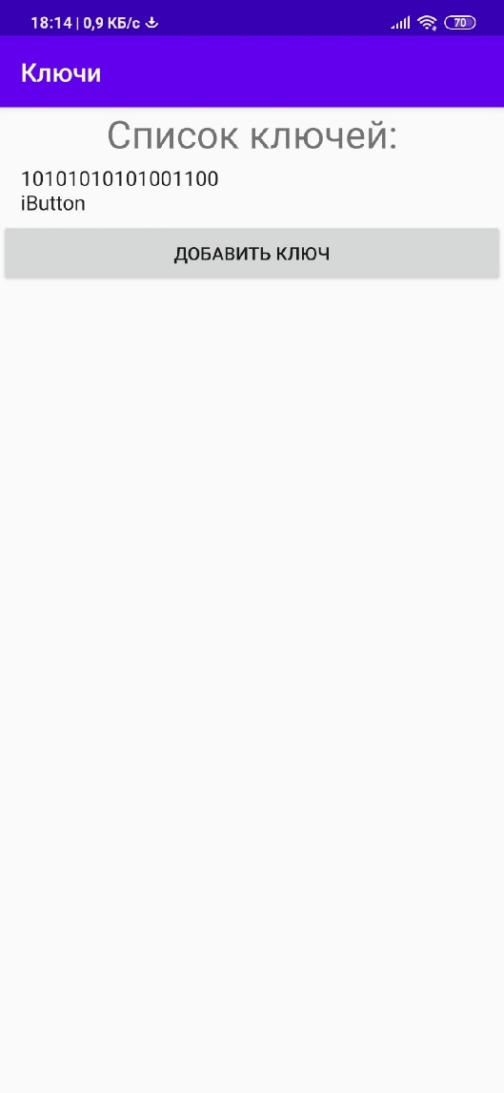
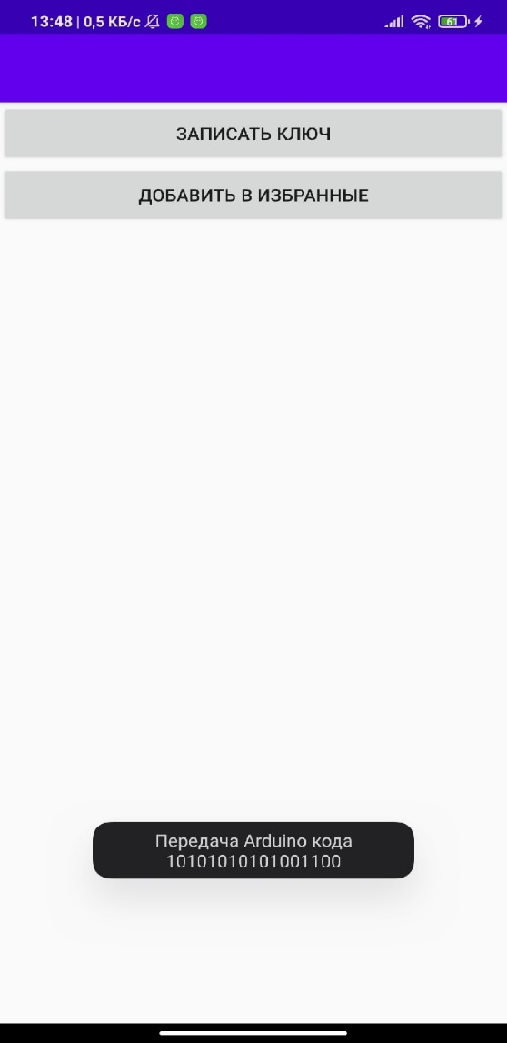
Добавление ключа в БД. Выбор ключа

Slide 17
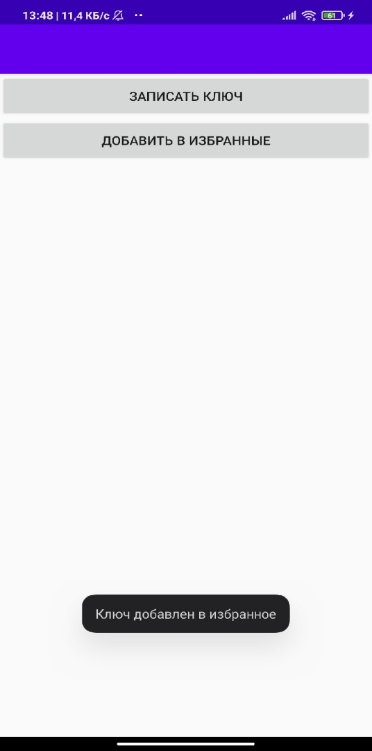
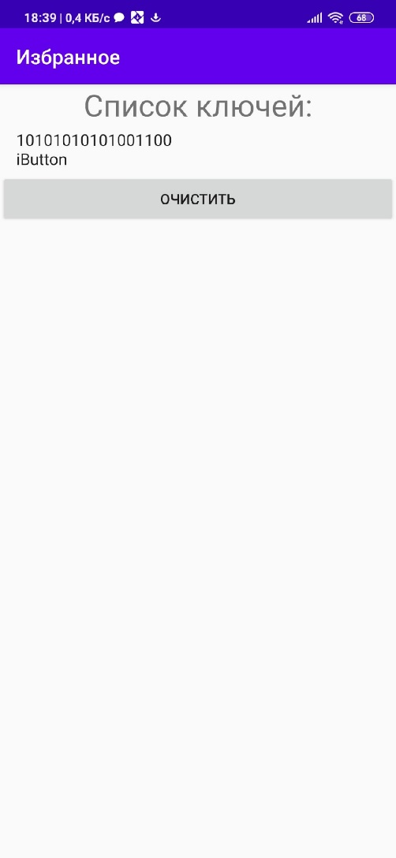
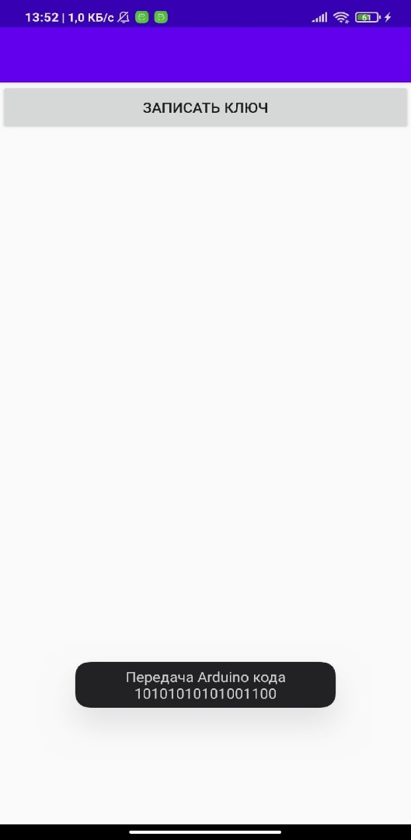
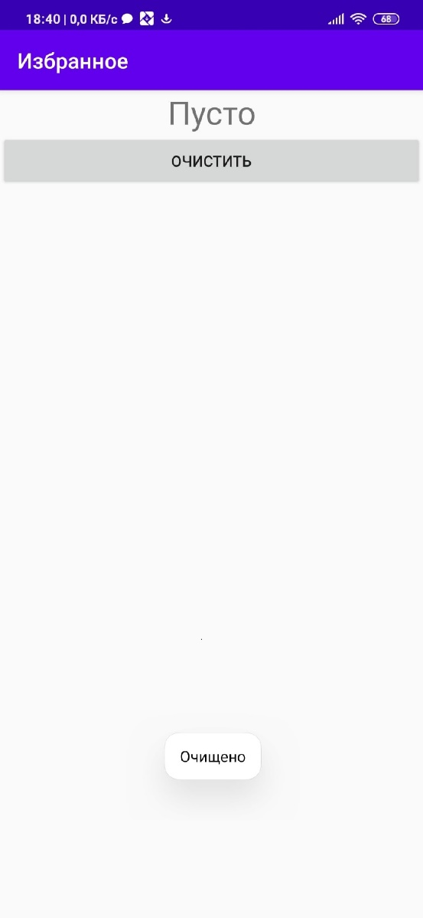
Избранные ключи

Slide 18
Заключение
Разработана back-end часть приложения. Сервер, развернутый на локальном компьютере
Разработано android приложение, находящееся на Android устройстве
Была создана связь между android приложением и сервером с помощью REST
Разработана база данных
Разработано аппаратно-программное средство Arduino

